Slide 1
STRATEGIA ROZWOJU MIASTA KĘDZIERZYN-KOŹLE DO 2030 R.

Slide 2
Wyzwania rozwoju
1. Kształtować wizerunek miasta atrakcyjnego do życia i rozwoju, w szczególności wśród młodych osób, przeciwdziałając depopulacji miasta.
2. Wzmocnić funkcję gospodarczą gminy, w tym w zakresie nowych inwestycji oraz wzmocnić przedsiębiorczość mieszkańców.
3. Stworzyć i wzmacniać ofertę osiedlania się na terenie miasta.
4. Realizować i wspierać działania z zakresu ochrony środowiska.
5. Eksponować i chronić walory kulturowe oraz przyrodnicze miasta.
6. Rozwijać ofertę czasu wolnego, wzmacniając tym samym atrakcyjność zamieszkania.
7. Dostosować politykę społeczną do zmieniających się potrzeb, w szczególności starzejącego się społeczeństwa.
8. Wzmocnić integrację społeczną mieszkańców oraz integrację przestrzenną miasta.
9. Umożliwiać i zwiększać udział mieszkańców w życiu społecznym miasta i udział w planowaniu jego rozwoju.
10. Aktywnie kreować rozwój w ujęciu funkcjonalnym.

Slide 3
Misja
Naszą misją jest zbudowanie pozytywnego wizerunku miasta jako ośrodka ponadlokalnego, w oparciu o konstruktywny dialog wszystkich grup działających na rzecz jego zrównoważonego rozwoju.

Slide 4
Wizja
Kędzierzyn-Koźle w 2030 roku jest miastem ekologicznym i innowacyjnym, kreowanym przez mieszkańców cieszących się z wysokiej jakości oferty pracy, nauki i czasu wolnego.
Jesteśmy miastem świadomym zmian klimatycznych i demograficznych. Dziedzictwo przemysłowe oraz walory przyrodniczo-kulturowe są dumą lokalnej społeczności, utożsamiającej się z miastem.

Slide 5
Cel strategiczny 3. Rozwinięta innowacyjna gospodarka oraz usługi miasta oparte na nowoczesnych technologiach.
Priorytet 3.1. Nowe inwestycje i wzrost gospodarczy
Cel strategiczny 2. Nowy wizerunek miasta zielonego, ekologicznego i atrakcyjnego przestrzenie.
Cel strategiczny 1. Rozwinięta współpraca i partnerstwo na rzecz rozwoju miasta i wspólnot lokalnych.
Priorytet 1.1. Silny ośrodek subregionalny.
Priorytet 1.2. Miasto aktywne i zintegrowane społecznie.
Priorytet 2.2. Rozwinięta oferta mieszkaniowa.
Priorytet 3.2. Wizerunek miasta innowacyjnego i atrakcyjnego rynku pracy.
Priorytet 1.3. Profesjonalne służby publiczne oraz inteligentne miasto.
Priorytet 2.1. Miasto zielone, ekologiczne, atrakcyjne przestrzennie.
MISJA
Naszą misją jest zbudowanie pozytywnego wizerunku miasta jako ośrodka ponadlokalnego, w oparciu o konstruktywny dialog wszystkich grup działających na rzecz jego zrównoważonego rozwoju.

Slide 6
Priorytet 1.1. Silny ośrodek subregionalny
1.1.1. Podejmowanie współpracy na poziomie ponadlokalnym, regionalnym i krajowym odnośnie wykorzystania potencjału inwestycyjnego miasta.
1.1.2. Rozwój połączeń komunikacyjnych z otoczeniem funkcjonalnym oraz w regionie w celu zwiększenia dostępu do oferty rynku pracy, usług na terenie Kędzierzyna-Koźla oraz dostępności do ośrodków akademickich w regionie, przy ścisłej współpracy ponadlokalnej, regionalnej
1.1.3. Podejmowanie współpracy na poziomie ponadlokalnym, regionalnym i krajowym odnośnie wykorzystania potencjału przestrzennego i przyrodniczego miasta, w tym lasów i wód powierzchniowych.

Slide 7
Priorytet 1.2. Miasto aktywne i zintegrowane społecznie
1.2.1. Wzmocnienie współpracy i potencjału aktywnych liderów, organizacji pozarządowych w realizacji działań wspierających służby publiczne, w tym w sferze pomocy społecznej, edukacji, rekreacji, planowania przestrzennego (dzielenie się wiedzą i kompetencjami).
1.2.2. Kreowanie rozwiązań z zakresu integracji społecznej, przy ścisłej współpracy służb publicznych, liderów lokalnych oraz organizacji społecznych (np. promocja wolontariatu/ dobrych praktyk).
1.2.3. Integracja społeczna migrantów napływających do miasta, realizowana na różnych poziomach i sferach (edukacja, pomoc społeczna, kultura).
1.2.4. Wykorzystanie walorów przyrodniczo-krajobrazowych i dziedzictwa kulturowego oraz kultury do wzmacniania więzi społecznych (w szczególności osób zagrożonych wykluczeniem), w tym integracji mieszkańców wokół wspólnych wyzwań (np. kreowanie rozwiązań z zakresu małej infrastruktury rekreacyjnej, sieci ścieżek rowerowych, imprez kulturalnych).
1.2.5. Kształtowanie pozytywnego wizerunku oraz integracja społeczna w oparciu o potencjały miasta, w tym sukcesy sportowe i aktywność społeczną klubu sportowego Grupa Azoty ZAKSA Kędzierzyn-Koźle.
1.2.6. Kształtowanie aktywności społecznej w oparciu o rozwiniętą infrastrukturę sportową i rekreacyjną, przy współpracy partnerów społecznych i aktywnych liderów.

Slide 8
Priorytet 1.3. Profesjonalne służby publiczne oraz inteligentne miasto
1.3.1. Rozwój i wsparcie działań z zakresu opieki senioralnej, ukierunkowanej na wzmocnienie więzi rodzinnych.
1.3.2. Prowadzenie dialogu i budowanie zaufania społecznego pomiędzy mieszkańcami a sferą publiczną, przy szerokim włączeniu/ udziale lokalnych liderów i organizacji społecznych.
1.3.3. Wzmocnienie narzędzi partycypacji społecznej w odniesieniu do działań realizowanych przez miasto w zakresie rozwoju oferty czasu wolnego, kultury, sportu i rekreacji oraz planowania strategicznego.
1.3.4. Kształtowanie nowego wizerunku miasta współpracującego, włączającego mieszkańców w plany jego rozwoju, nastawionego na poprawę jakości środowiska.
1.3.5. Poprawa dostępności obiektów i usług oraz przestrzeni publicznych miasta, przy ścisłej współpracy z mieszkańcami.
1.3.6. Rozwój funkcjonowania/ działalności interdyscyplinarnych zespołów i partnerstw miejskich, w tym przy wykorzystaniu rozwiązań technologicznych.
1.3.7. Rozwój inteligentnych rozwiązań, sprzyjających poprawie jakości życia i włączenie mieszkańców w zarządzanie miastem, oparte na idei SMART CITY (np. zmniejszenie zużycia energii, surowców naturalnych, rozwój cyfrowej dostępności informatycznej, prowadzenie monitoringu ruchu pojazdów w godzinach szczytu).

Slide 9
Priorytet 2.1. Miasto zielone, ekologiczne, atrakcyjne przestrzennie
2.1.1. Rozwój infrastruktury sprzyjającej ochronie środowiska i przeciwdziałającej zmianie klimatu na bazie lokalnych zasobów przyrodniczych (np. system ścieżek rowerowych, zielono-błękitna infrastruktura, system małej retencji, wykorzystania „wody szarej” oraz ochrona przeciwpowodziowa miasta).
2.1.2. Wspieranie nowych inwestycji i rozwiązań związanych z działalnością gospodarczą, przyjaznych dla środowiska (np. gospodarka obiegu zamkniętego, wtórne wykorzystanie odpadów i surowców, ekologiczny transport zbiorowy, elektromobilność).
2.1.3. Budowa społecznej akceptacji dla działalności gospodarczych przyjaznych dla środowiska (rozwój świadomości ekologicznej).
2.1.4. Prowadzenie dialogu i transparentnej polityki informacyjnej w zakresie stanu i ochrony środowiska, w tym edukacji ekologicznej (wzorce konsumpcji przyjaznej środowisku, idea „zero waste”).

Slide 10
Priorytet 2.2. Rozwinięta oferta mieszkaniowa
2.2.1. Rozwój i promocja oferty mieszkaniowej w oparciu o istniejący potencjał wolnych terenów inwestycyjnych oraz aktualne plany odnoszące się do zagospodarowania przestrzennego miasta a także rewitalizacja terenów zdegradowanych, w tym zagospodarowanie pustostanów.
2.2.2. Rozwój atrakcyjnej oferty mieszkaniowej miasta, w szczególności w odniesieniu do potrzeb osób młodych, migrantów ekonomicznych, rodzin wielodzietnych, mieszkań dedykowanych seniorom.

Slide 11
Priorytet 3.1. Nowe inwestycje i wzrost gospodarczy
3.1.1. Wspieranie podnoszenia konkurencyjności i innowacyjności branży przemysłowej w oparciu o potencjał terenów inwestycyjnych, w tym uzbrojenie i udostępnienie terenów inwestycyjnych.
3.1.2. Promocja gospodarcza miasta w oparciu o istniejący potencjał wolnych terenów inwestycyjnych oraz aktualne plany odnoszące się do zagospodarowania przestrzennego miasta.
3.1.3. Wykorzystanie innowacyjności branż zlokalizowanych w Kędzierzynie-Koźlu, w tym branży chemicznej do dalszego rozwoju gospodarczego.
3.1.4. Wzmocnienie współpracy w sferze gospodarczej w zakresie podnoszenia konkurencyjności przedsiębiorstw, przyciągania i rozwijania nowych inwestycji, przyciągania i zatrzymania kadr dla lokalnej gospodarki (rozwój ekonomii społecznej, start-upów, małej przedsiębiorczości).

Slide 12
Priorytet 3.2. Wizerunek miasta innowacyjnego i atrakcyjnego rynku pracy
3.2.1. Promocja miasta jako znaczącego ośrodka przemysłowego, oferującego pracę i możliwości rozwoju.
3.2.2. Przyciąganie nowych mieszkańców, w tym migrantów, w oparciu o ofertę rynku pracy, przy współpracy z przedsiębiorcami z terenu miasta.
3.2.3. Wspieranie aktywności zawodowej, w tym odniesieniu do osób starszych.
3.2.4. Wspieranie przedsiębiorców w zakresie pozyskiwania kadr/ budowania ścieżki kariery oraz w zakresie aktywności zawodowej mieszkańców miasta (również poprzez działania w zakresie profilaktyki zdrowia fizycznego i psychicznego).
3.2.5. Rozwój dedykowanych lokalnym specjalizacjom kierunków kształcenia.

Slide 13
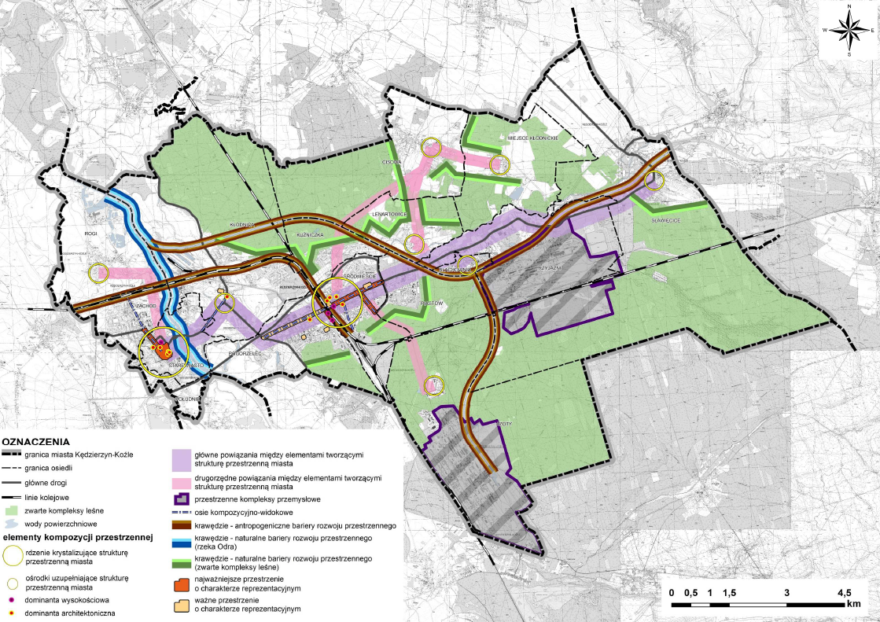
Model struktury funkcjonalno-przestrzennej

Slide 14
Model struktury funkcjonalno-przestrzennej
Założenia Studium UiKZP
Priorytety Strategii | 1. WYKSZTAŁCENIE EFEKTYWNEGO SYSTEMU TRANSPORTOWEGO | 2. ZRÓWNOWAŻONY ROZWÓJ PRZESTRZENNY OSADNICTWA | 3. UKSZTAŁTOWANIE TERENÓW AKTYWNOŚCI GOSPODARCZEJ | 4. OCHRONA ŚRODOWISKA PRZYRODNICZEGO I ZAPOBIEGANIE ZAGROŻENIOM
1.1. Silny ośrodek subregionalny | + | (+) | (+) | (+)
1.2. Miasto aktywne i zintegrowane społecznie | (+) | (+)
1.3. Profesjonalne służby publiczne oraz inteligentne miasto | (+) | (+) | (+) | (+)
2.1. Miasto zielone, ekologiczne, atrakcyjne przestrzennie | (+) | + | (+) | +
2.2. Rozwinięta oferta mieszkaniowa |  | +
3.1. Nowe inwestycje i wzrost gospodarczy |  |  | + | (+)
Priorytet 3.2. Wizerunek miasta innowacyjnego i atrakcyjnego rynku pracy | (+) |  | (+)
gdzie „+” oznacza bezpośrednie oddziaływania na rozwój przestrzenny, „(+)” oznacza powiązania pośrednie

Slide 15
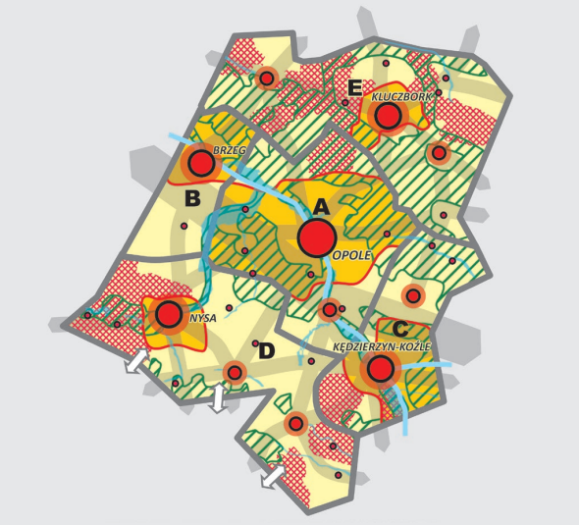
Polityka regionalna
OSI Subregion Kędzierzyńsko-Strzelecki
Jego specyfiką jest wysoki potencjał rozwojowy oraz złożoność problemów, ale jednocześnie różnorodność funkcjonalna, od koncentracji potencjału produkcyjnego przemysłu, po obszary o najwyższych walorach przyrodniczo-krajobrazowych.

Slide 16
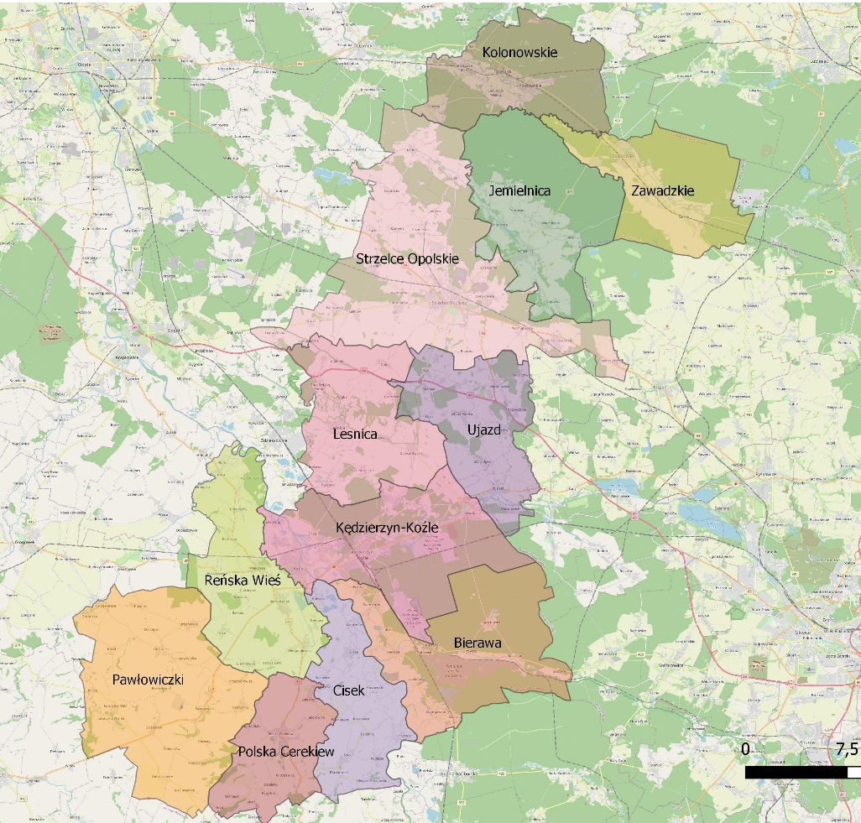
OSI Subregion Kędzierzyńsko-Strzelecki
Zakres interwencji powinien obejmować:
Kształtowanie spójnego systemu przyrodniczego,
Ochrona i poprawa jakości środowiska oraz walorów krajobrazowych,
Ochrona wysokiego potencjału rolniczej przestrzeni produkcyjnej,
Wielofunkcyjny rozwój obszarów wiejskich,
Wielofunkcyjny rozwój węzłowych ośrodków rozwoju,
Wzmocnienie funkcji kulturowych,
Wzmocnienie konkurencyjności zagospodarowania,
Wzmocnienie odporności przestrzeni na zagrożenia naturalne,
Wzmocnienie potencjału energetycznego,
Wzmocnienie powiązań funkcjonalno-przestrzennych,
Zapewnienie mieszkańcom bezpieczeństwa powodziowego,
Poprawa ładu przestrzennego.

Slide 17
Dziękujemy za uwagę!!!

